Slide 1


Онлайн-образование

Slide 2


Проверить, идет ли запись!

Slide 3
Меня хорошо видно && слышно?
Ставьте , если все хорошо
Напишите в чат, если есть проблемы
+

Slide 4




Правила вебинара
Активно участвуем
Задаем вопрос в чат или голосом
Off-topic обсуждаем в Slack #канал группы или #general
Вопросы вижу в чате, могу ответить не сразу

Slide 5

Object Detection I
Постановка задачи, метрики, датасеты, R-CNNs
Витвицкий Антон
Head of Computer Vision
Boost Technology Inc, CA
darkangel-nwo@ya.ru

Slide 6
Цели вебинара | После занятия вы
1
Изучите базовые концепции Object Detection
2
Узнаете о метриках оценки качества
Object Detection моделей и датасетах
3
Выясните как устроены R-CNN, Fast R-CNN и
Faster R-CNN детекторы
4
Научитесь использовать R-CNN модели на базе фреймворка Detectron 2

Slide 7
Подходы, метрики, датасеты

Slide 8
Object Detection vs Object Recognition
?

Slide 9
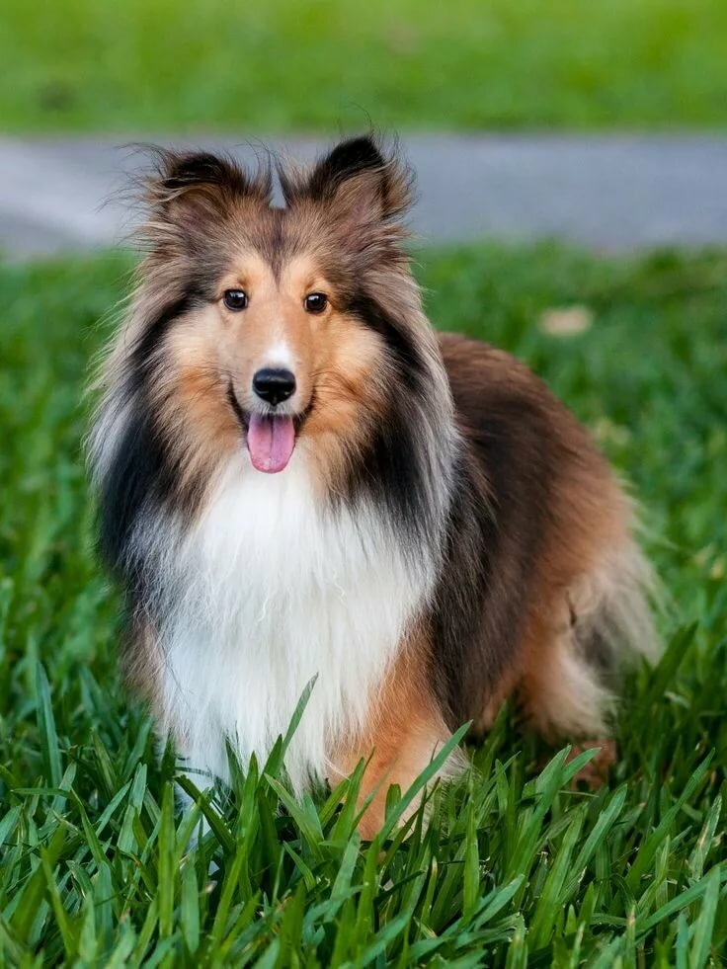
Object Detection vs Object Recognition
Object Recognition:
Object Detection:
Dog (0.97)
x,y,w,h
⊆
Dog (0.97)

Slide 10
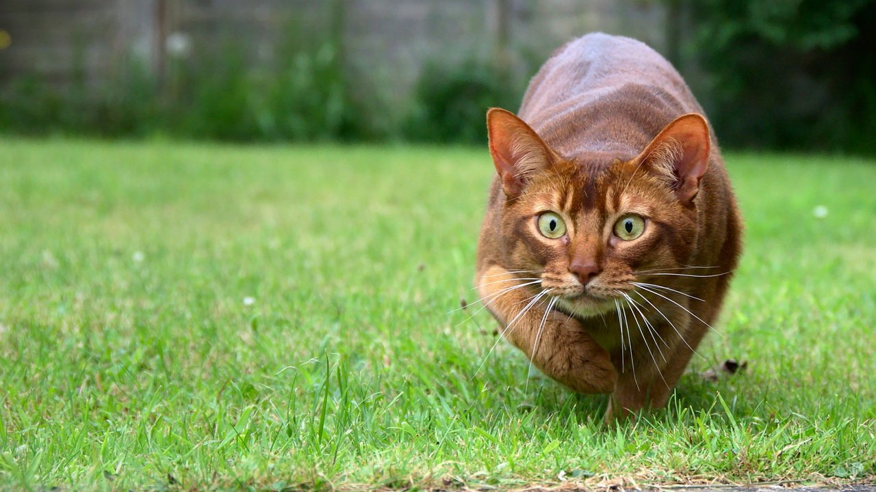
Метод Скользящего Окна (Sliding Window)
Object
Recognition
Yes / No

Slide 11
Метод Скользящего Окна (Sliding Window)
Object
Recognition
Yes / No

Slide 12
Метод Скользящего Окна (Sliding Window)
Object
Recognition
Yes / No

Slide 13
Метод Скользящего Окна (Sliding Window)
Object
Recognition
Yes / No

Slide 14
Метод Скользящего Окна (Sliding Window)
Object
Recognition
Yes / No

Slide 15
Метод Скользящего Окна (Sliding Window)
Object
Recognition
Yes / No

Slide 16
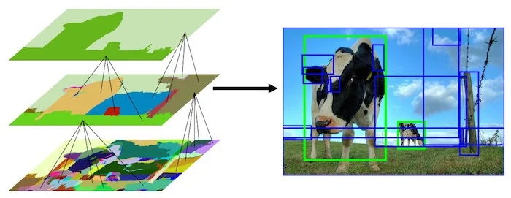
Подход Region Proposals
Region proposals (регионы-кандидаты):
Object
Recognition
Yes / No

Slide 17
Sliding Window vs Region Proposals
Sliding Window:
Работают на уровне пикселей
Используют окна разных масштабов и пропорций
Генерируют десятки тысяч патчей для Object Recognition
Region Proposals:
Группируют пиксели в сегменты/кластеры и работают с ними
Генерируют на порядок меньше патчей для Object Recognition
Обладают высокой оценкой полноты (recall)

Slide 18
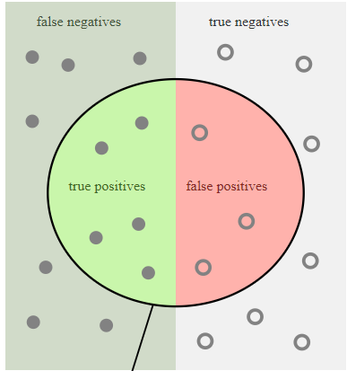
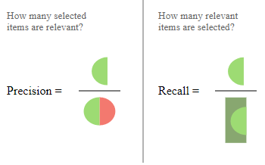
Метрики: Precision and Recall

Slide 19

Метрики: Intersection over Union (IoU)

Slide 20
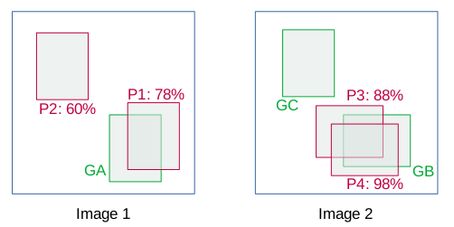
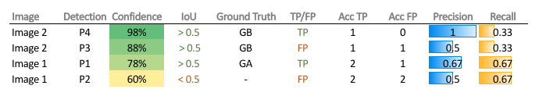
Метрики: Average Precision (AP)

Slide 21
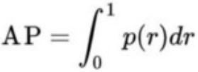
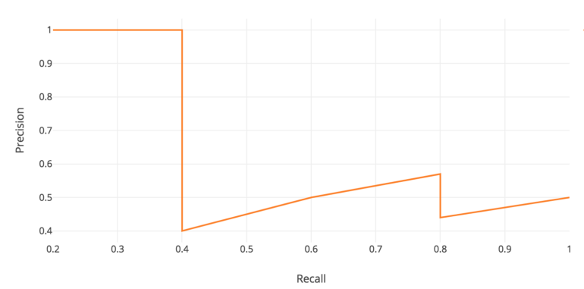
Метрики: Average Precision (AP)
AP - площадь под Precision-Recall кривой. Вычисляется как:

Slide 22
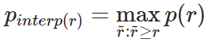
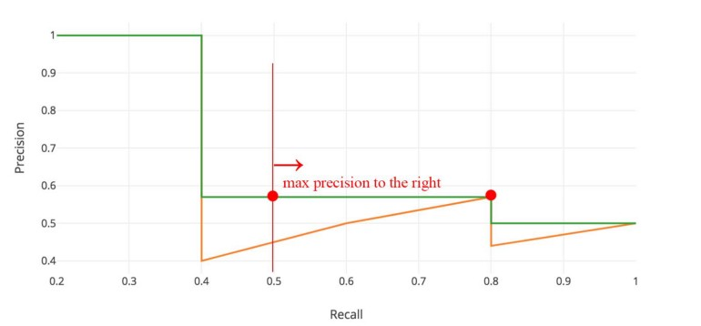
Метрики: Average Precision (AP)
Полезно сгладить зигзагообразную форму кривой:

Slide 23
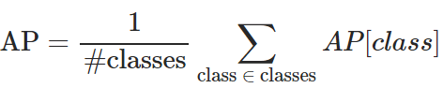
Метрики: Mean Average Precision (mAP)
mAP

Slide 24
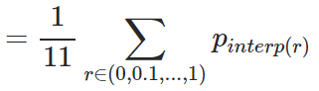
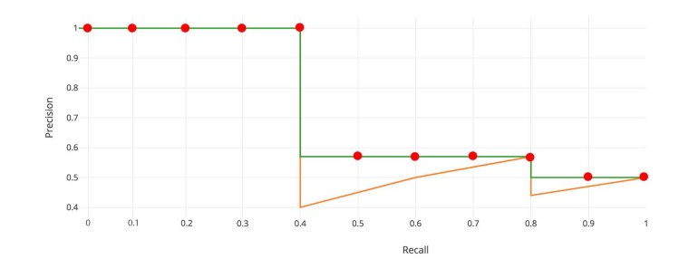
Метрики: PASCAL VOC 2007 Approximate AP
Approximate AP

Slide 25
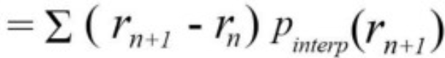
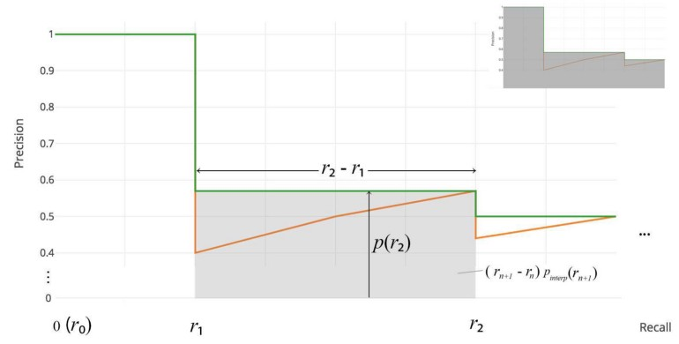
Метрики: PASCAL VOC 2010-12 Area Under Curve (AUC)
AUC

Slide 26
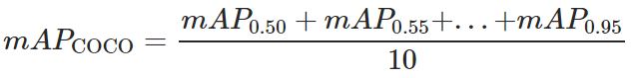
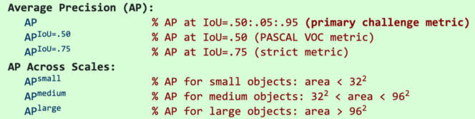
Метрики: MS COCO mAP
Вычисляется на 101 точке в [0:0.01:1] и 10 разных порогах [0.5:0.05:0.95] для IoU.

Slide 27
Метрики: Mean Average Precision (mAP)
PASCAL VOC 2008 использует AP вычисленный на 11 точках.
PASCAL VOC 2010-2012 использует AUC (т.е. все точки P-R кривой).
MS COCO использует AP вычисленный на 101 точке и 10 порогах IoU.
ImageNet используется AUC.

Slide 28
Датасеты для Object Detection
 | Число изображений | Число классов | Разметка | Размер
MS COCO | 330k | 80 | 1.5m объектов размечено боксами (200k изображений) | 25 ГБ
Open Images Dataset | 9m | 600 | 16m объектов размечено боксами (1.7m изображений) | 500 ГБ
ImageNet | 14m | 20 000 | На 1.5m изображений объекты размечены боксами (всего 3к классов объектов) | 150 ГБ

Slide 29
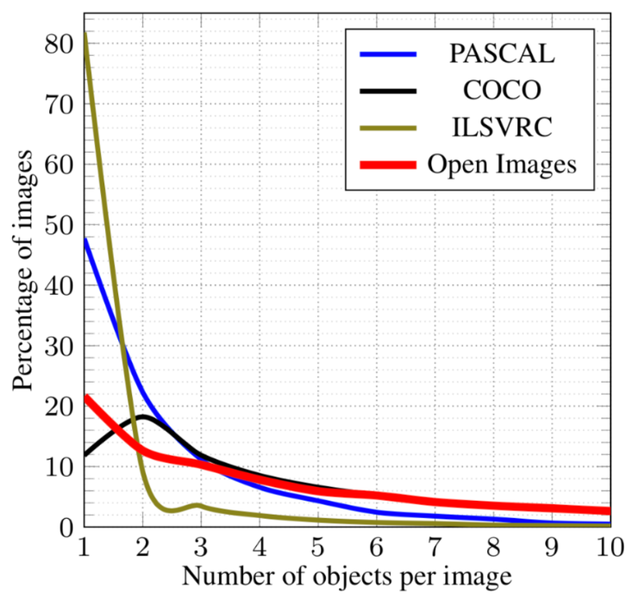
Датасеты для Object Detection

Slide 30
R-CNN
(Regions with CNN features)

Slide 31
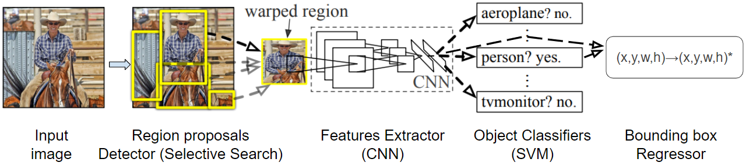
Object detection with R-CNN

Slide 32
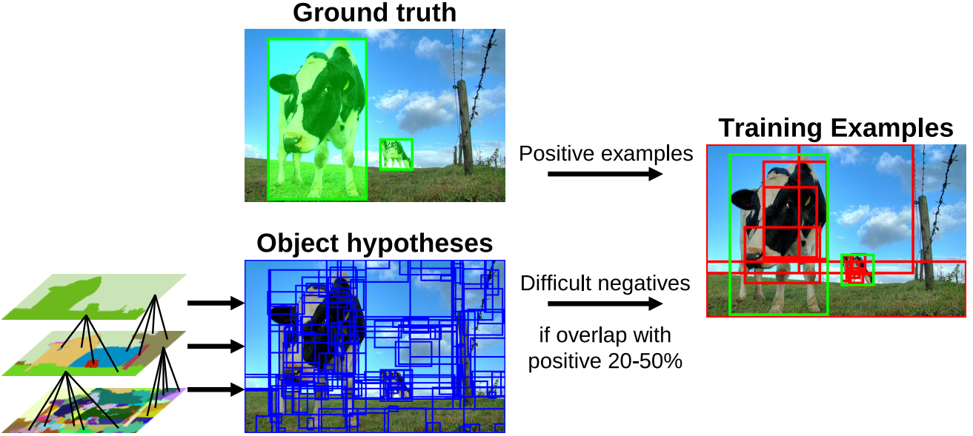
Region proposals Detector (Selective Search)

Slide 33
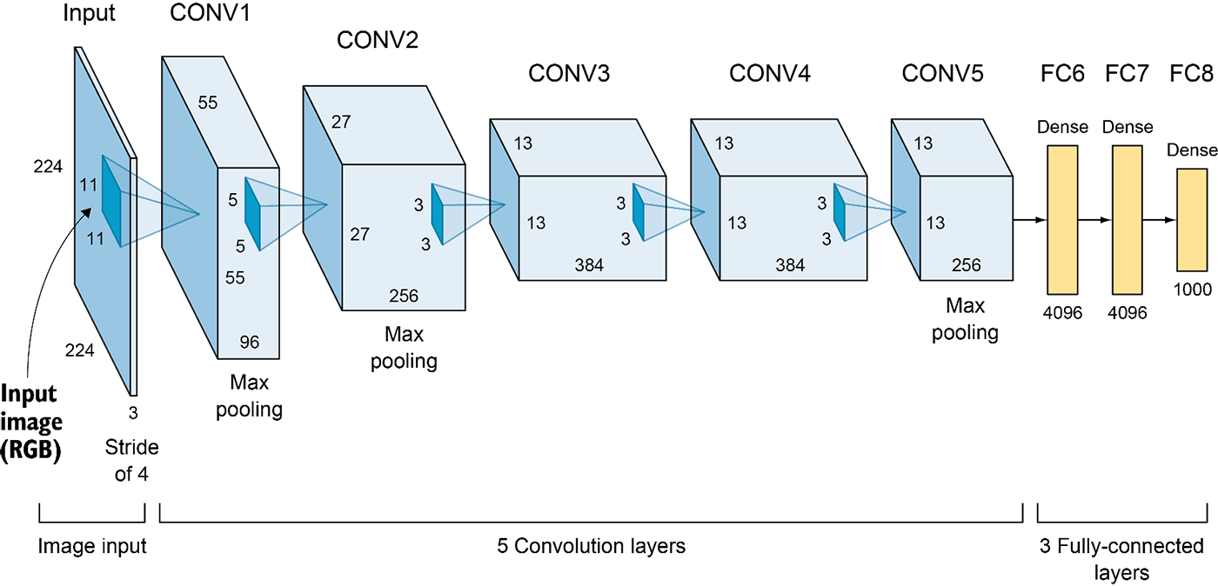
Feature Extractor (AlexNet)

Slide 34
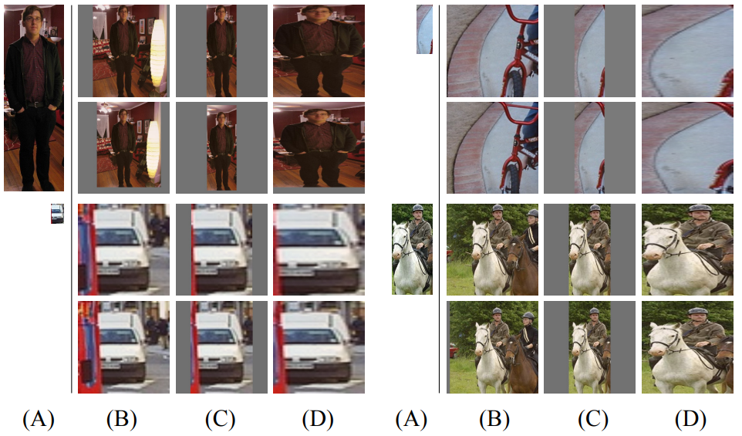
Different object proposal transformations

Slide 35
Test-time detection
warp
NMS
image
W×H×3
2000
proposals
2000×4096 features
2000
scores
n
objects
n×m×4 values
n≤2000

Slide 36
Run-time analysis
Преимущества R-CNN (в аспекте быстродействия):
Feature Extractor не зависит от класса объекта и не использует sliding window
Не используется spatial pyramid
Низкая размерность features
Число параметров: CNN + 2000×4096 (features) + 4096×N (SVM).

Slide 37
Training
Training steps:
Supervised pre-training
Domain-specific fine-tuning
Object category classifiers

Slide 38
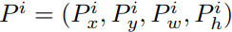
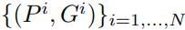
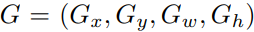
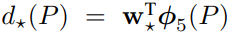
Bounding box regression
На вход поступают пары:
proposals boxes,
ground truth boxes.
Параметризуется функциями:
где

Slide 39
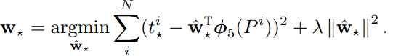
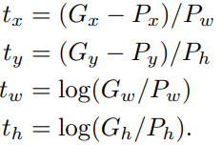
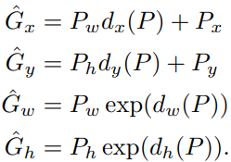
Bounding box regression
Regularized least squares objective (ridge regression):
Proposal бокса -> gt бокс:
где

Slide 40
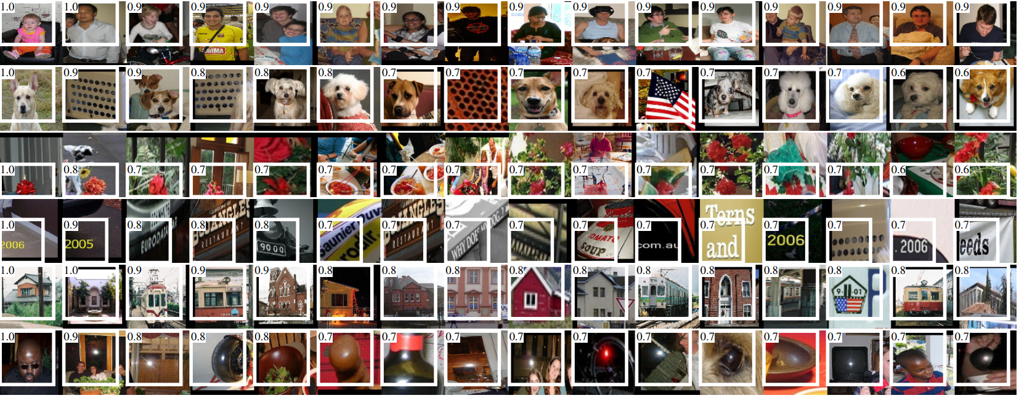
Visualizing learned features

Slide 41
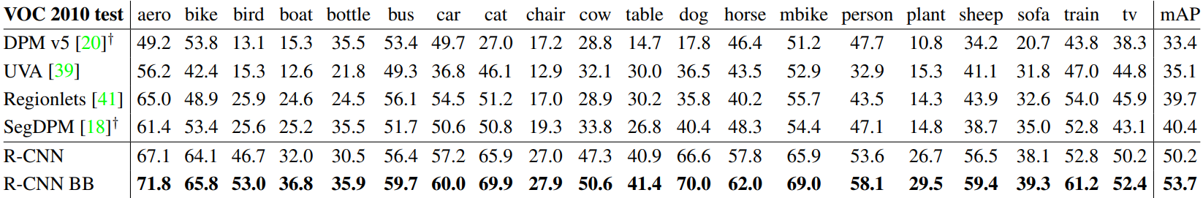
R-CNN: VOC 2010 results

Slide 42
Fast R-CNN
(Fast Region-based CNN)

Slide 43
R-CNN drawbacks / Fast R-CNN advantages
Недостатки R-CNN:
Обучение происходит в несколько этапов.
Обучение слишком затратно по времени, и по памяти (2000x4096=32MB).
Слишком медленная детекция (47 сек / изображение).
Преимущества Fast R-CNN:
Модель расшаривает веса.
Обучается end-to-end, используя multi-task loss.
Не требует дополнительного места для хранения features.

Slide 44
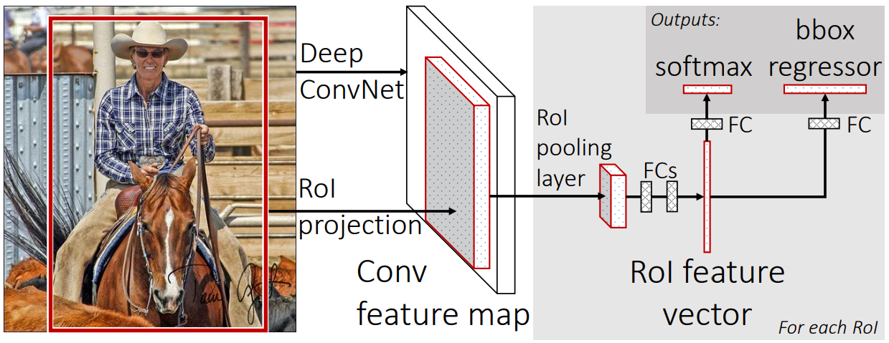
Fast R-CNN architecture

Slide 45
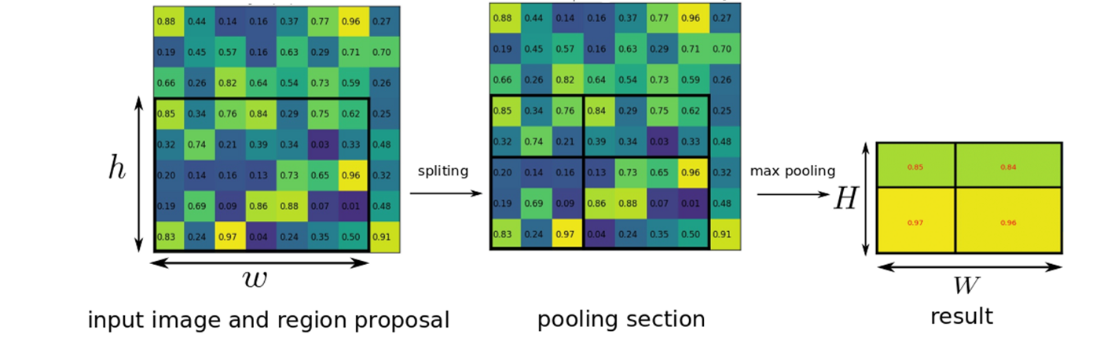
RoI Pooling Layer
Пример: RoI=5×7 и output=2×2, тогда pooling area=2×3 (3×3 после округления)

Slide 46
Training
VGG16 обучается на ImageNet, а затем дотюнивается на PASCAL VOC /
MS COCO.
Обучение end-to-end, классификатор и регрессор учатся совместно.
Батч состоит из N изображений и R/N RoI (N=2, R=128).
25% RoI положительные (IoU≥0.5), остальные - негативные ( IoU∈ [0.1;0.5) ).
RoI c IoU<0.1отбрасываются (hard negative mining).

Slide 47
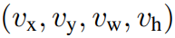
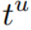
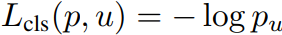
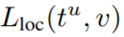
Multi-task loss
u - gt класс объекта, = - gt бокс,
p - предсказанный класс объекта, - предсказанный бокс.
где
- loss log для классификатора объектов,
- smooth L1 loss для регрессии боксов.

Slide 48
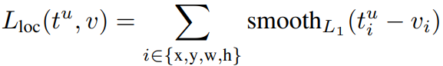
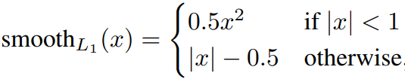
Multi-task loss: Bounding box regression loss

Slide 49
Fast R-CNN detection
Вывод модели:
На вход подается изображение и 2000 proposals (из Selective Search).
Получаем набор RoI, которые содержат объект с некоторой вероятностью.
Для RoI одного класса применяем Non-Maximum suppression (NMS).

Slide 50
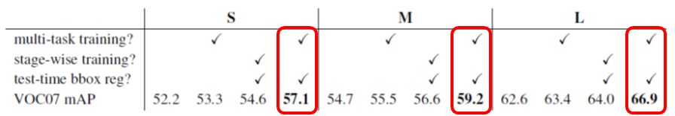
Fast R-CNN: VOC 2007 results
S=AlexNet M=VGG-like версия S L=VGG16

Slide 51
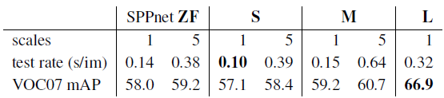
Multi Scale Testing
S=AlexNet M=VGG-like версия S L=VGG16

Slide 52
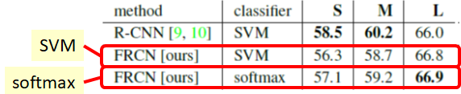
SVM vs Softmax

Slide 53
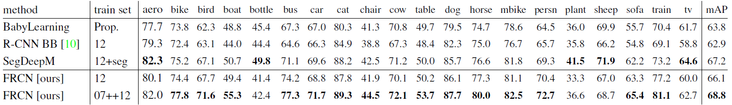
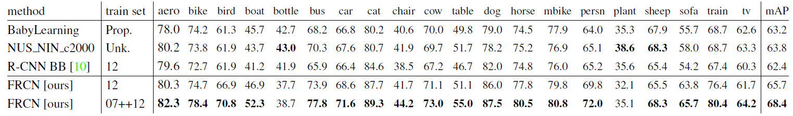
Fast R-CNN: VOC 2010/2012 results
Pascal VOC 2010:
Pascal VOC 2012:

Slide 54
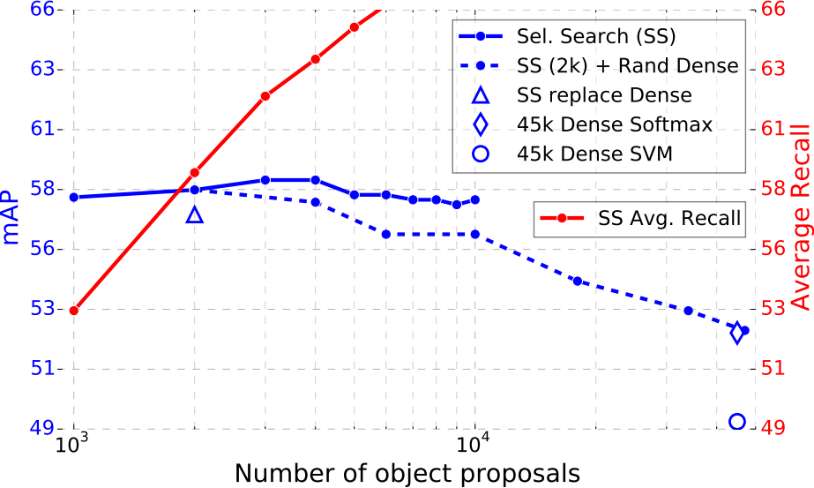
Region Proposals drawback

Slide 55
Faster R-CNN
(Region Proposal Networks + Fast R-CNN)

Slide 56
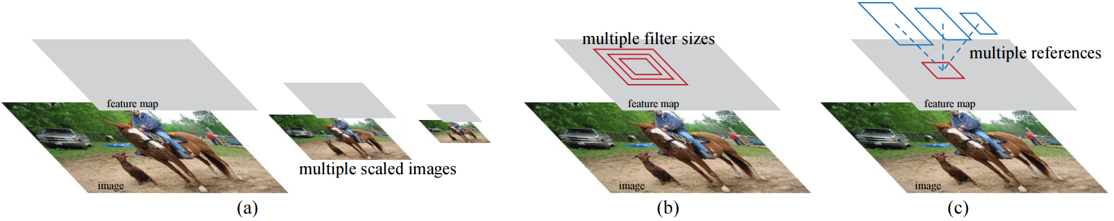
Scale invariant
Images
pyramid
Filters
pyramid
Pyramid of reference boxes

Slide 57
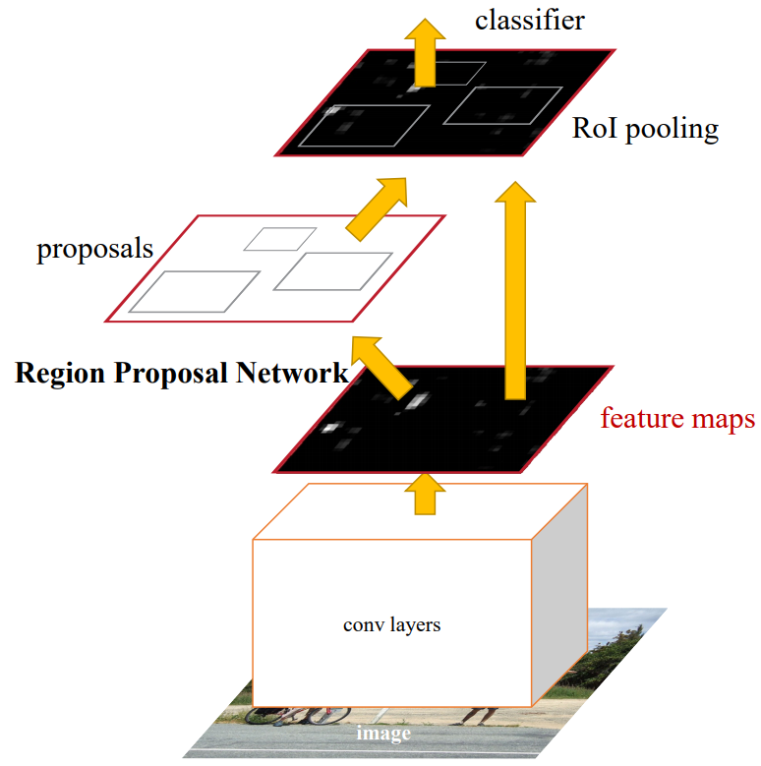
FASTER R-CNN

Slide 58
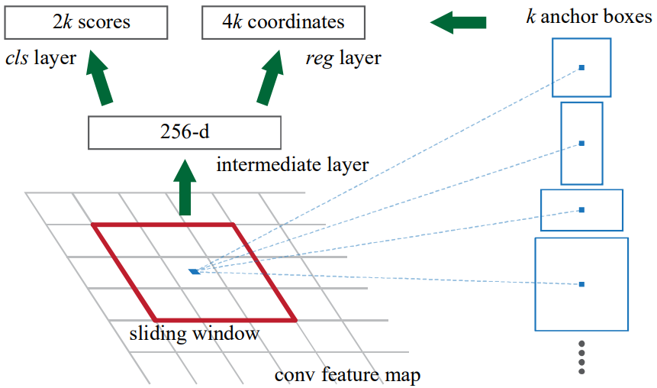
Region Proposal Networks (RPN)

Slide 59
Anchors
Для каждой позиции RPN на feature map предсказывается k proposals.
reg имеет выход 4k, кодирующий координаты k боксов.
cls имеет выход 2k - вероятности что это объект или нет для k proposals.
k proposals параметризуются k reference boxes, которые будем называть anchors (якорные точки).
Каждый anchor отцентрирован в позиции скользящего окна и ассоциирован с некоторым масштабом и отношением сторон (всего k=9).
Для feature map H×W существует в целом HWk anchors.

Slide 60
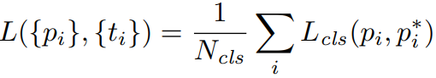



Loss Function
где i - индекс в батче, pi - предсказанная вероятность, p* - бинарная метка,
ti - предсказанный бокс, t* - gt бокс.
где R:
2-way softmax,

Slide 61

Bounding Box Regression
predictions
ground truth
где x,y,w,h - центр бокса и его ширина/высота, x, xa, x* - предсказанный бокс, anchor бокс и gt бокс, соответственно
(аналогично для y,w,h).

Slide 62
Training RPN
Обучение происходит в четыре этапа:
RPN, предобученная на ImageNet, обучается на region proposals задаче.
Детектор, предобученный на ImageNet, обучается на proposals из 1.
RPN инициализируется из 2, расшариваемые веса замораживаются, и RPN дотюнивается.
Детектор инициализируется из 3, расшариваемые веса замораживаются, и детектор дотюнивается.

Slide 63

Implementation details

Slide 64

Implementation details: multi-scale anchors

Slide 65
Implementation details: learned average proposal size

Slide 66
Implementation details
Для изображения 1000×600 модель выдает ~ 60×40×9=20000 anchors.
После применения NMS остается около 2000 proposals.
В фазе обучения используется 6000 anchors / image

Slide 67

MS COCO: Fast R-CNN vs Faster R-CNN

Slide 68
R-CNN vs Fast R-CNN vs Faster R-CNN
R-CNN
Faster R-CNN
Fast R-CNN

Slide 69
LIVE
Detectron2 tutorial colab

Slide 70

Подведение итогов
1
Понимаем основные концепции
Object Detection
2
Выделение фигурой/маркером инфы
Знаем метрики для оценки качества Object Detection моделей
3
Понимаем как устроены
R-CNN, Fast R-CNN, Faster R-CNN
4
Умеем применять Detectron 2 для детекции объектов
Одна мысль на слайде
без картинок
Использование цифр для опроса
0-9

Slide 71

Рефлексия
Какие мысли и идеи вам запомнились из сегодняшнего вебинара?
?
Что планируете применять в работе из этого?

Slide 72
Список материалов для изучения
Evaluation metrics for object detection and segmentation (mAP): https://kharshit.github.io/blog/2019/09/20/evaluation-metrics-for-object-detection-and-segmentation
mAP (mean Average Precision) for Object Detection: https://medium.com/@jonathan_hui/map-mean-average-precision-for-object-detection-45c121a31173
Selective Search for Object Detection: https://arthurdouillard.com/post/selective-search/ https://www.learnopencv.com/selective-search-for-object-detection-cpp-python/
R-CNN: https://arxiv.org/pdf/1311.2524.pdf
Fast R-CNN: https://arxiv.org/pdf/1504.08083.pdf
Faster R-CNN: https://arxiv.org/pdf/1506.01497.pdf
Review: Fast R-CNN: https://medium.com/coinmonks/review-fast-r-cnn-object-detection-a82e172e87ba
Detectron2: https://github.com/facebookresearch/detectron2
Feature Pyramid Networks for Object Detection: https://arxiv.org/pdf/1612.03144.pdf

Slide 73
Заполните, пожалуйста,
опрос о занятии по ссылке в чате

Slide 74
Спасибо за внимание! Приходите на следующие вебинары
Витвицкий Антон
Head of Computer Vision
Boost Technology Inc, CA
darkangel-nwo@ya.ru

